Slide 1

Филиал акционерного общества
«Корпорация космических систем специального назначения «Комета» -
«Научно-проектный центр оптоэлектронных комплексов наблюдения»
(Филиал АО «Корпорация «Комета» – «НПЦ ОЭКН»)
СТЕНД ИЗМЕРЕНИЯ ОСТАТОЧНОГО РЕАКТИВНОГО МОМЕНТА
Белан И.М. – инженер 3 категории
Ларионов Д.Ю. – кондидат технических наук, доцент кафедры ЛИНС, ЛЭТИ.
Санкт-Петербург
2022 г.

Slide 2
Введение
Космические тела находятся в невесомости, не имея точек опоры. Следовательно, любой двигатель, оказывающий момент на подвижную часть спутника, прикладывает равный по значению и противоположный по знаку момент к основанию космического аппарата (КА), который приведет к развороту КА вокруг его центра тяжести в направлении противоположном направлению перемещения подвижной массы. Таким образом в результате взаимного перемещения оптической системы на некоторый заданный угол и перемещения самого КА в пространстве - ось визирования займет оптической системы займет в пространстве некоторое положение, не совпадающее с заданными углами на перенацеливание. Особенно сильно влияние реактивных моментов и сил в случае инфракрасных оптических систем космического назначения имеющими значительный вес и габариты.

Slide 3
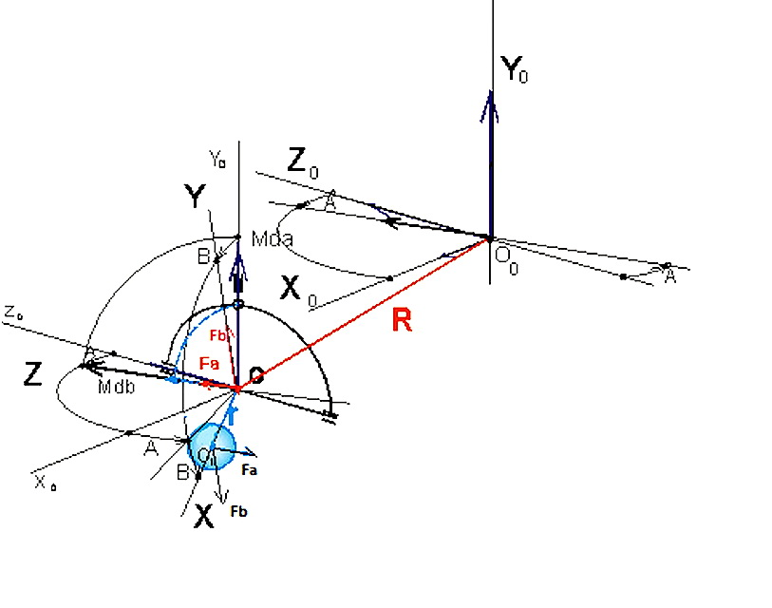
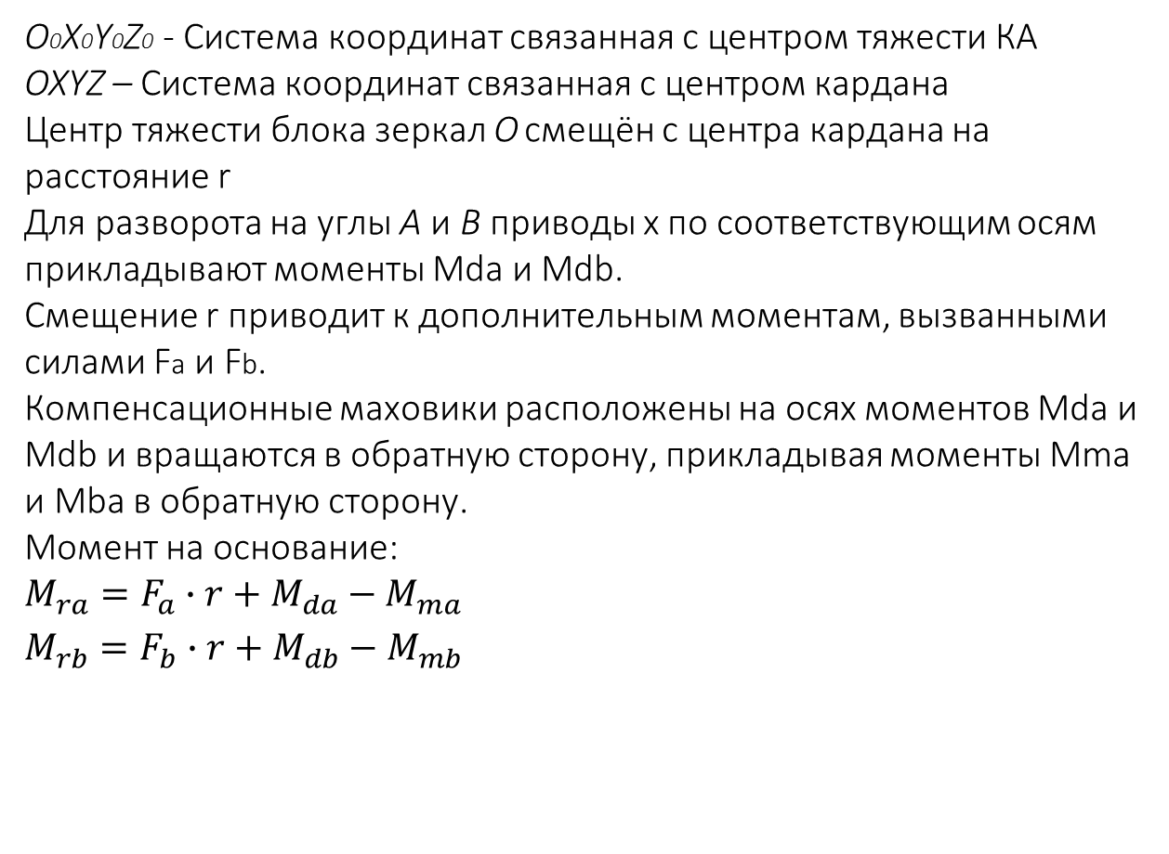
Математическое описание влияния остаточного
момента на основание
O0X0Y0Z0 - Система координат связанная с центром тяжести КА
OXYZ – Система координат связанная с центром кардана
Центр тяжести блока зеркал O смещён с центра кардана на расстояние r
Для разворота на углы А и B приводы x по соответствующим осям прикладывают моменты Mda и Mdb.
Смещение r приводит к дополнительным моментам, вызванными силами Fa и Fb.
Компенсационные маховики расположены на осях моментов Mda и Mdb и вращаются в обратную сторону, прикладывая моменты Mma и Mba в обратную сторону.
Момент на основание:
$M_{ra}=F_{a}∙r+M_{da}−M_{ma}$
$M_{rb}=F_{b}∙r+M_{db}−M_{mb}$

Slide 4
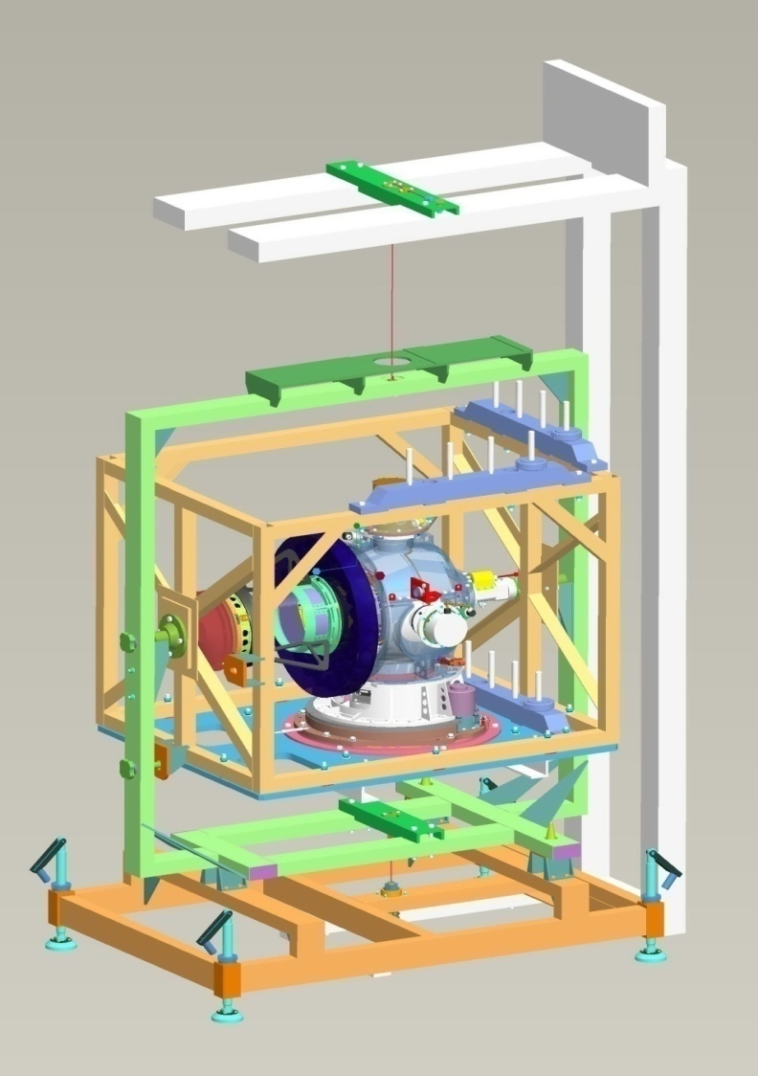
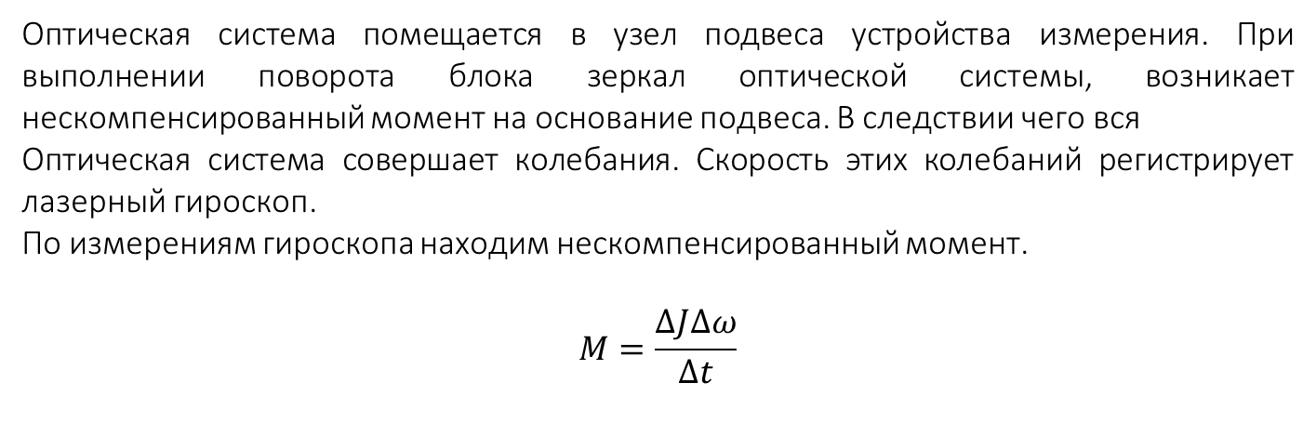
Оценка момента на основание при перенацеливании
Оптическая система помещается в узел подвеса устройства измерения. При выполнении поворота блока зеркал оптической системы, возникает нескомпенсированный момент на основание подвеса. В следствии чего вся
Оптическая система совершает колебания. Скорость этих колебаний регистрирует лазерный гироскоп.
По измерениям гироскопа находим нескомпенсированный момент.
$$M=\frac{∆J∆ω}{∆t}$$
∆𝐽− разность между моментом инерции подвижной части оптической системы
и момента инерции компенсирующего маховика. кг∙м
∆𝑡−период между фиксируемыми соседними значениями угловой скорости, с
Устройство измерения момента

Slide 5
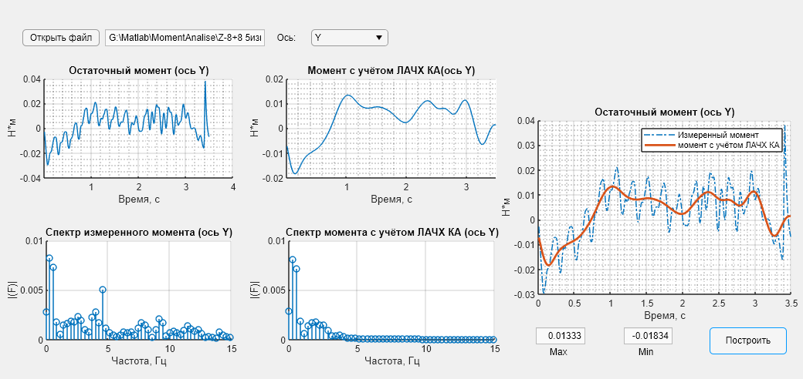
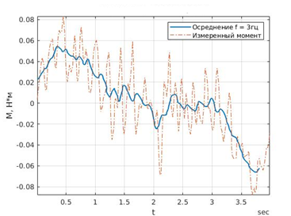
Оценка момента на основание при перенацеливании
При учёте, что масса реального спутника во много раз превышает массу УОИМ, было принято не учитывать колебания момента выше 3Гц, так как они не буду оказывать влияния на спутник.

Slide 6
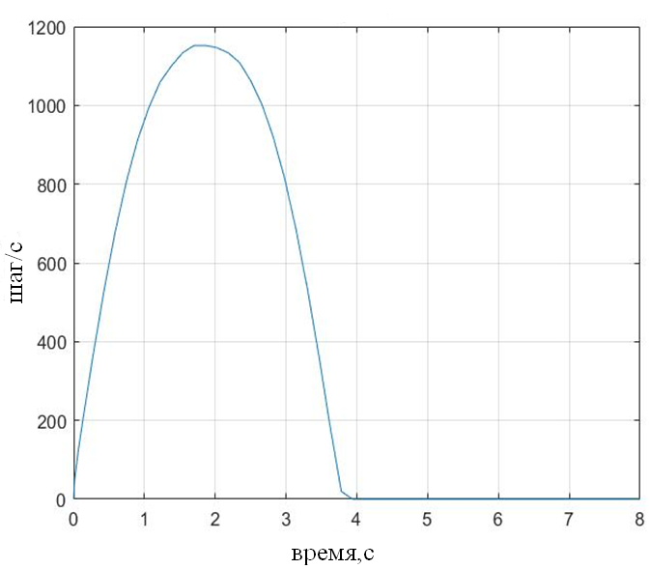
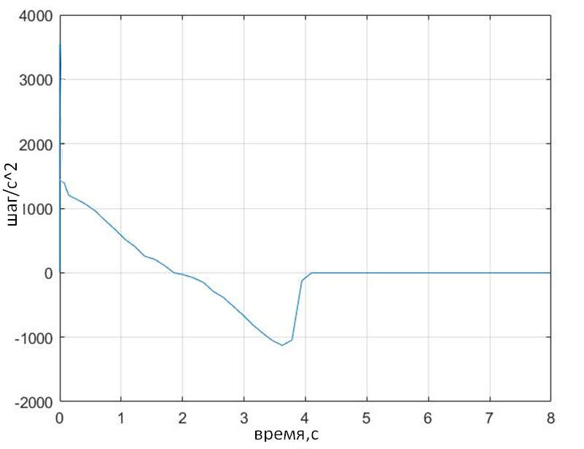
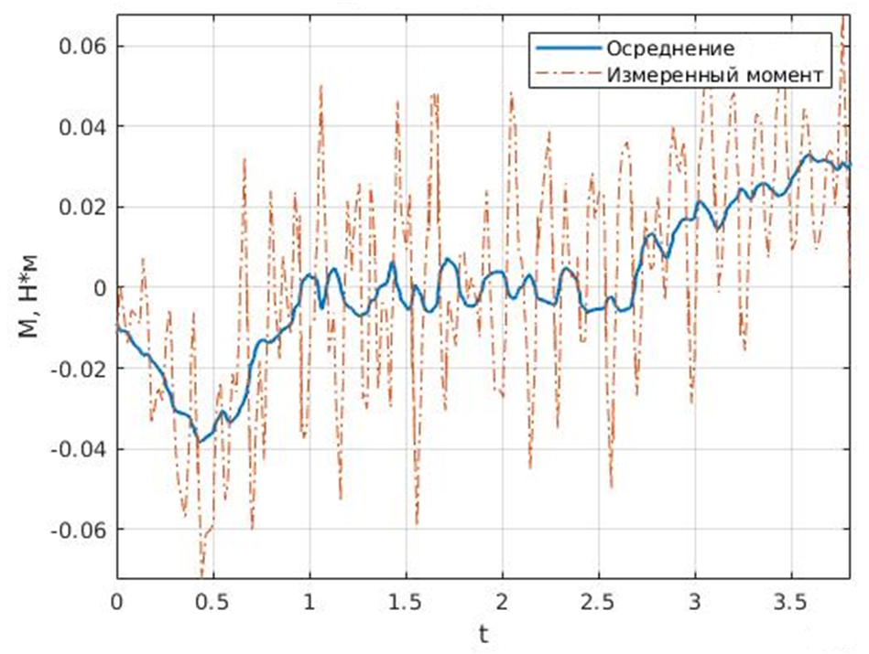
Измерение остаточного момента

Slide 7
Заключение
Разработан стенд измерения остаточных моментов.
Период собственных колебаний узла подвеса измерительного стенда должен быть в 2,5…3 раза больше периода перенацеливания аппаратуры.
Декремент затухания колебаний узла подвеса стенда не должен превышать значения 0,05.
Момент инерции измерительного маховика должен быть измерен (рассчитан) с относительной погрешностью не хуже 0,002.
Относительная погрешность измерения остаточного момента на стенде составляет 1%.

